Slide 1
Data Science im Spitzensport
Sportart: Ultramarathon

Slide 2
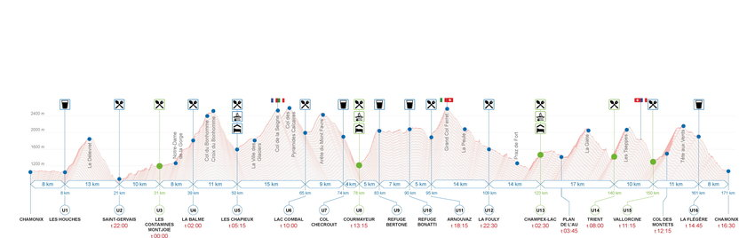
Was ist ein Ultramarathon?
Laufevent über die Marathon-Distanz hinaus
Typischerweise in einem Abwechslungsreichen Gelände (Alpen etc.)
Kombination verschiedener Disziplinen (Laufen, Wandern, Essen)
Laufzeit von mehreren Stunden bis zu mehreren Tagen

Slide 3
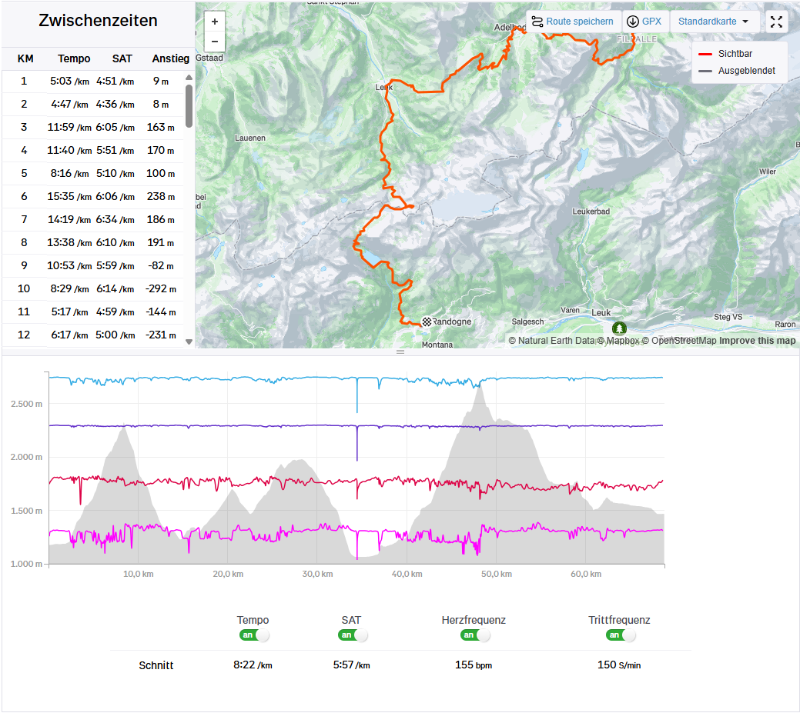
Der Datensatz - Übersicht
Klassischer Ultra-Berglauf im Berner Oberland / Wallis
Pro Sekunde jeweils ein Messwert verschiedener Sensoren

Slide 4
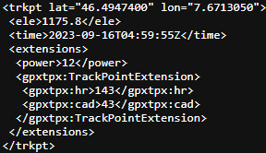
Datenstruktur Trackingpoint
Koordinaten
Zeitstempel
Höhe
Leistung
(in Watt)
Herzfrequenz
(Schläge pro Minute)
Kadenz
(Schritte pro Minute)

Slide 5
Fragestellungen
Wie viele Zeit wurde in verschiedenen Bewegungsformen verbracht? (Laufen, Wandern, Pause)
Wie viel Zeit wurde in verschiedenen Herzfrequenzbereichen verbracht? (z.B. nach 5 Zonensystem siehe Anhang)
Wie kann der Datensatz in verschiedene logische Segmente aufgeteilt werden? (nach Höhenprofil)
Wie können die Segmente aus Fragestellung 3 verfeinert werden?

Slide 6
Alles klar?
Rückfragen gerne an alexander.vanschie@fhgr.ch
Ansonsten gilt: Achtung, Fertig, Los!

Slide 7
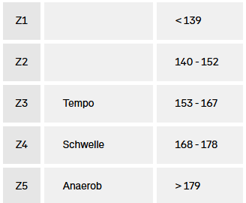
Anhang – Herzfrequenz 5 Zonensystem

